Slide 1
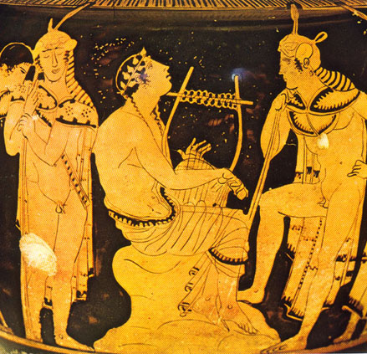
Орфей
е митичен поет и музикант, смятан за най-великият поет на Древността.

Slide 2
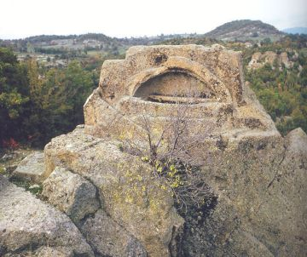
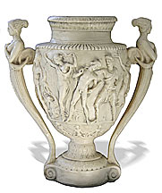
Орфей е бил тракиец. Планината “Родопите” наричат планината на орфей. Там е имало голямо негово светилище.
Българска експедиция разучава най-голямата гробница на Балканите, близо до Родопското село Татул.
Гробницата е била открита преди 75 години от Професор Венедиков, и вероятно Орфей е бил положен в нея.
“В Татул ли е гробницата на Орфей?” се чудят археолозите
Орфей е участвал е в похода на аргонавтите.

Slide 3
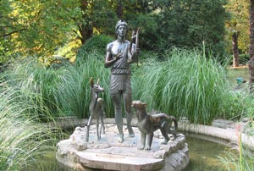
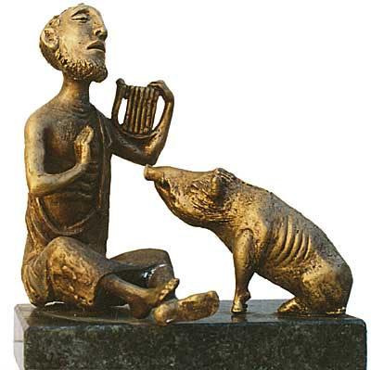
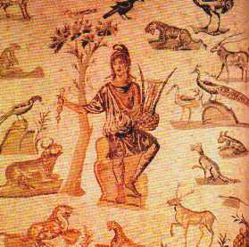
Неговите мелодични песни усмирявали дивите зверове.

Slide 4
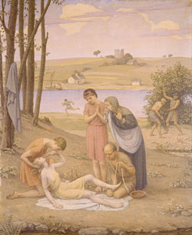
Жена му Евридика била ухапана от змия в деня на сватбата им и умряла.

Slide 5
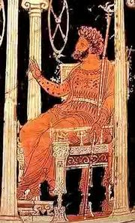
Орфей слязъл в подземния свят и пленил с тъжните си песни бога на смъртта - Хадес.
Той се съгласил да му върне Евридика, но при условие, че няма да се обръща, за да я види, преди да излязат на горния свят.

Slide 6
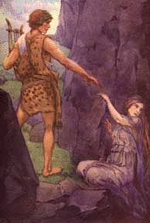
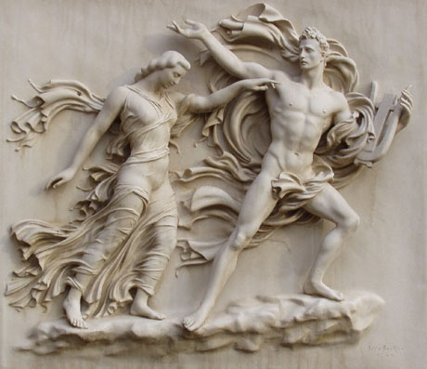
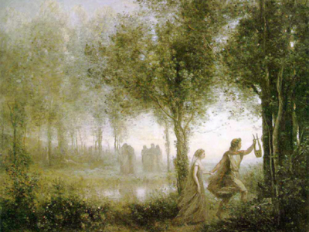
По пътя певецът не издържал и се обърнал назад.
Така Евридика отново се върнала на долния свят.

Slide 7
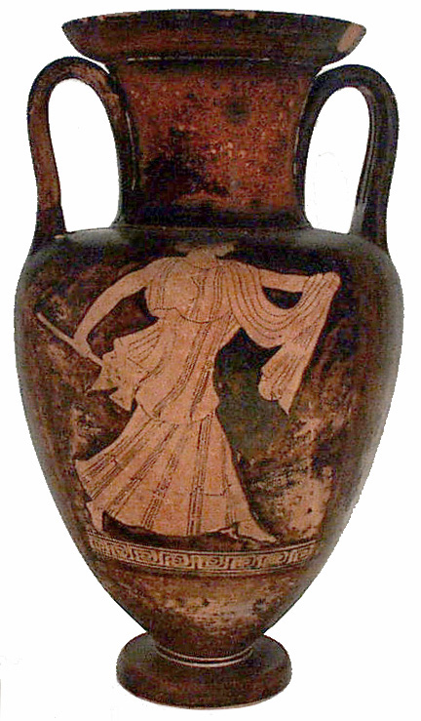
Орфей загинал разкъсан от вакханките край бреговете на река Марица.
Частите от тялото му били отнесени от вълните и изхвърлени на брега на остров Лемнос, където били погребани.
Смъртта на Орфей

